Slide 1



Slide 2
STUDIA W CHINACH
w renomowanej uczelni
HUAZNHONG UNIVERSITY OF SCIENCE AND TECHNOLOGY
w mieście WUHAN
Spotkanie informacyjne: 14 marca 2019 r. godz. 11:30, sala P-24
TERMIN SKŁADANIA PODAŃ do 5 kwietnia 2019 r.
SKŁADANIE PODAŃ: DZIAŁ WSPÓŁPRACY MIĘDZYNARODOWEJ, BUD.V pok. 215, 213
PODANIE NALEŻY KIEROWAĆ DO PROREKTORA DS. WSPÓŁPRACY MIĘDZYNARODOWEJ
ZAPRASZAMY!

Slide 3



HUAZHONG UNIVERSITY OF SCIENCE &TECHNOLOGY
w pierwszej 10–tce najlepszych uczelni w Chinach
ponad 56 tysięcy studentów
3 tysiące studentów zagranicznych
467 hektarów - obszar kampusu

Slide 4

WUHAN
Stolica prowincji HUBEI
10 mln mieszkańców
Centrum gospodarcze, ekonomiczne i kulturalne
Centralny węzeł komunikacyjny

Slide 5

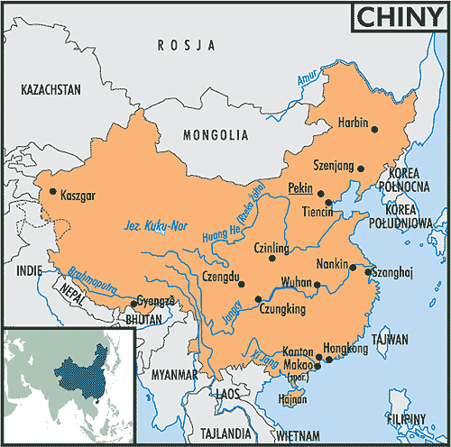

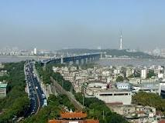


WUHAN

Slide 6
ZAKWALIFIKOWANI STUDENCI MAJĄ ZAPEWNIONE:
ZWOLNIENIE Z OPŁATY ZA STUDIA
BEZPŁATNY AKADEMIK
STUDENCI POKRYWAJĄ KOSZTY:
PODRÓŻY
WYŻYWIENIA
UBEZPIECZENIA
Więcej informacji:
14.03.2019 r, godz. 11:30,
sala P-24

